Slide 1
전자서명 특화 CPU
최종 발표
2024. 12. 19
인하대학교 정보통신공학과
팀원 - 강민우, 강민철, 김동민, 노준후

Slide 2
목차
ECC algorithm
Instruction
Assembler
Control Signals
Data Path
성능 비교
2

Slide 3
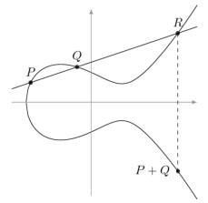



ECC Algorithm
타원 곡선 상의 두 점의 합은 항상 타원 곡선 위에
존재한다는 타원 곡선의 기본 원리를
이용한 암호화 방식
$$Q=d⋅G=G+G+G+ …+G$$
타원 곡선과 그 위의 한 점 $Q 및$ $G가 존$재할 때, 정수 d를 구하는 것은 매우 어려움
(타원 곡선 이산 로그 문제)
$$y^{2}=x^{3}+ax+b$$

Slide 4




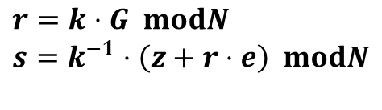
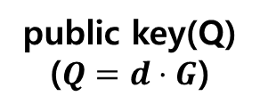
서명 생성 알고리즘
①
Message
Digest(e)
Hash
Message(M)
②
Signature
③
Private Key(d)
Temp Key(k)
private key(d)
$$r=k⋅G modN \\ s=k^{−1}⋅\left(z+r⋅e\right) modN$$
public key(Q)
($Q=d⋅G$)

Slide 5
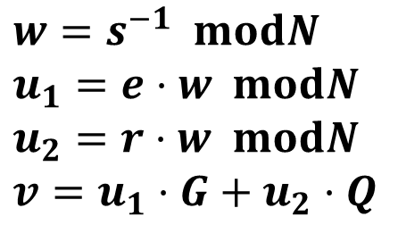
서명 검증 알고리즘
Signature
(r, s)
④
Signature
(v, w)
r==v ?
$$w=s^{−1} modN \\ u_{1}=e⋅w modN \\ u_{2}=r⋅w modN \\ v=u_{1}⋅G+u_{2}⋅Q$$

Slide 6








해시 함수
M | E | S | S | A | G | E
$H_{k}=H_{k−1}⋅pri ⨁$ $r$
초기값($H_{0}$)
$$H_{1}$$
$$H_{2}$$
$$H_{3}$$
$$H_{4}$$
$$H_{5}$$
$$H_{6}$$
해시 값

Slide 7

스칼라 곱
DoubleAndAdd(k, P):
result = 0
temp = P
while k > 0:
if k & 1: # k가 홀수일 경우
result = result + temp
temp = temp + temp
k >>= 1 # k를 2로 나누기
return Q
덧셈을 ECC_ADD 연산자로 대체
$$a+b→\left(a+b\right) mod N$$

Slide 8

거듭 제곱
Power(b, e):
result = 1
temp = b
while e > 0:
if e & 1: # 지수가 홀수인 경우
result = result * temp
temp = temp * temp
e >>= 1 # 지수를 2로 나눔
return result
곱셈을 ECC_MUL 연산자로 대체
$$a⋅b→\left(a⋅b\right) mod N$$

Slide 9
Instruction – R type
NO | Instruction | Opcode | Syntax | Operation | Description
1 | ADD | 001001 | ADD $rd, $rs, $rt | $rd = $rs + $rt | 레지스터 간 덧셈
2 | SUB | 001011 | SUB $rd, $rs, $rt | $rd = $rs - $rt | 레지스터 간 뺄셈
3 | AND | 001101 | AND $rd, $rs, $rt | $rd= $rs & $rt | 비트 AND 연산
4 | XOR | 001111 | XOR $rd, $rs, $rt | $rd = $rs⊕$rt | 비트 XOR 연산
5 | COMPARE | 001110 | COMPARE $rd, $rs, $rt | $rd = ($rs < $rt) ? 1 : 0 | 비교 후 $rs이 $rt보다 작으면 1
6 | MERGE | 000100 | MERGE $rd, $rs, $rt | $rd={$rs,$rt} | 두 레지스터 결합
7 | ECC_HASH | 000101 | ECC_HASH $rd, $rs, $rt | $rd=($rs*Pri)⊕$rt | ECC 해싱 연산
8 | ECC_ADD | 000110 | ECC_ADD $rd, $rs, $rt | $rd=($rs+$rt) % p | 더한 후 모듈러 p
9 | ECC_MUL | 000111 | ECC_MUL $rd, $rs, $rt | $rd=($rs*$rt) % p | 곱한 후 모듈러 p
R-type | Opcode(6 bit) | Operand(15 bit)
 | 000101 | $rd (5bit) | $rs (5 bit) | $rt (5bit)
ECC_HASH | ECC_HASH $rd, $rs, $rt

Slide 10
Instruction – I type
NO | Instruction | Opcode | Syntax | Operation | Description
1 | LW | 000000 | LW $rt, imm($rs) | $rt=MEM[$rs+offset] | 메모리 값 로드
2 | SW | 000001 | SW $rt, imm($rs) | MEM[$rs+offset]=$rt | 레지스터 값을 메모리에 저장
3 | ADDI | 001010 | ADDI $rt, $rs, imm | $rt = $rs + imm | Immediate 값 덧셈
4 | SUBI | 001100 | SUBI $rt, $rs, imm | $rt = $rs – imm | Immediate 값 뺄셈
5 | MODULATION | 001000 | MODULATION $rt, $rs | $rt=$rs % p | R1을 고정값 P로 나눈 나머지
6 | LST | 010000 | LST $rt, $rs, imm | $rt = $rs << imm | Imm값에 따라 레지스터 왼쪽 시프트
7 | RST | 010001 | RST $rt, $rs, imm | $rt = $rs >> Imm | Imm값에 따라 레지스터 오른쪽 시프트
8 | BLT | 000011 | BLT $rs, $rt, addr | if $rs<$rt -> PC = addr | 조건부 분기
I-type | Opcode(6 bit) | Operand
 | 000011 | $rt(5 bit) | $rs(5 bit) | Imm(16 bit)
BLT | BLT $rt, $rs, imm
I-type | Opcode(6 bit) | Operand
 | 001000 | $rt(5 bit) | $rs(5 bit) | Imm = 0
MODULATION | MODULATION $rt, $rs

Slide 11
Instruction – J type
NO | Instruction | Opcode | Syntax | Operation | Description
1 | JMP | 000010 | JMP address | PC = address | PC에 주소값 저장
J-type | Opcode(6 bit) | Operand
 | 000010 | address
JMP | PC=Address

Slide 12
Register File & Memory
Register
MEMORY
Address | Value
0 | 0
1 | 192
2 | 연산 결과 저장
.
.
.
.
30~31 | Flag Register
Address | Value
0 | Instr cache
…
191
192 | Data cache
…
255
Von Neumann
BIG ENDIAN

Slide 13
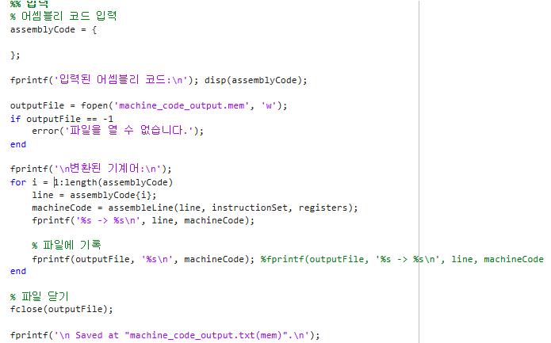
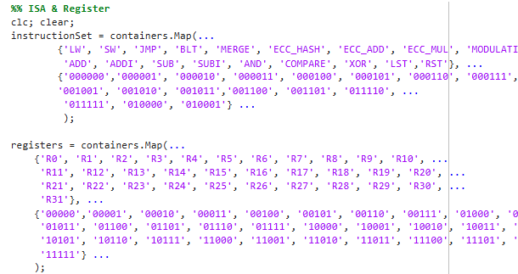
ASSEMBLER
Instruction & Register
Mapping
Change to Machine Code

Slide 14
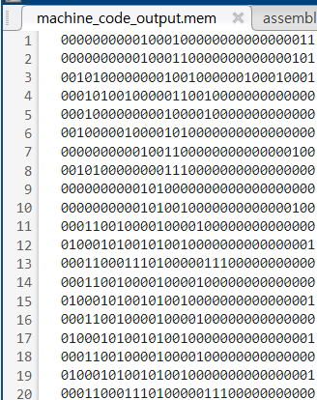
ASSEMBLER
.MEM
R type
ECC_ADD RD RS RT -> ECC_ADD RS RT RD
I type
ADDI RD RS IMM -> ADDI RS RD IMM
RST RD RS IMM -> RST RS RD IMM
MODULATION RD RS -> MODULATION RS RD
J type
JMP IMM

Slide 15
CPU: Multi-Cycle Data Path
0
1
Compare
2
z2
reg
concatenator
0
1
0
inst
reg
Reg
file
x1
reg
2
1
modulator
z3
reg
Address
2
pc
cache
0
x2
reg
z1
reg
0
1
1
Multiplier
ALU
y1
reg
4
0
Data
reg
0
1
Data
0
1
Pri
1
2
2
3

Slide 16
Control signal for Microprogramming
Microprogram
Memory or PLA
0
Dispatch
table
1
MicroPC
0
2
1
Address
Incr
Data
Microinstruction register
16

Slide 17
Opcode Signal Table
 | 0 | 1 | 2 | 3
Modon_off | Modulator off | Modulator On
PCWrite | Don’t’write | Wrtite
Inst’ Data | PC | Z1 Reg
MemRead | Don't Read | Read
MemWrite | Don't write | write
InstWrite | Don't write | write
RegDst | Rt | Rd
Reg inSrc (2bits) | Data Reg | Z1 Reg | Z2 Reg | Z3 Reg
RegWrite | Don't write | write
MUL Src | Y1 Reg | Pri(4660)
ALU SrcX (2bits) | Pc address | X1 Reg | X2 Reg
ALU SrcY (2bits) | 1 | Y1 Reg | Immediate value
ALU On off | Off | on
PC Src(2bits) | jta | PC+1 | BLT
MoD Src (2bits) | Z1 Reg | X2 Reg | Z2 Reg

Slide 18
Fncode
Fncode | 기능
000 | ADD
001 | SUB
010 | AND
011 | Less Than
100 | XOR
101 | Left Shift
110 | Right Shift
111 | Not

Slide 19
FETCH & DECODE
0
1
Compare
2
z2
reg
concatenator
0
1
0
inst
reg
Reg
file
x1
reg
2
1
modulator
z3
reg
Address
2
pc
cache
0
x2
reg
z1
reg
0
1
1
Multiplier
ALU
y1
reg
4
0
Data
reg
0
1
Data
0
1
Pri
1
2
2
3

Slide 20
EXECUTE & WB : MERGE
0
1
Compare
2
z2
reg
concatenator
0
1
0
inst
reg
Reg
file
x1
reg
2
1
modulator
z3
reg
Address
2
pc
cache
0
x2
reg
z1
reg
0
1
1
Multiplier
ALU
y1
reg
4
0
Data
reg
0
1
Data
0
1
Pri
1
2
2
3

Slide 21
EXECUTE & WB : ECC_HASH
0
1
Compare
2
z2
reg
concatenator
0
1
0
inst
reg
Reg
file
x1
reg
2
1
modulator
z3
reg
Address
2
pc
cache
0
x2
reg
z1
reg
0
1
1
Multiplier
ALU
y1
reg
4
0
Data
reg
0
1
Data
0
1
Pri
1
2
2
3

Slide 22
EXECUTE & WB : ECC_ADD
0
1
Compare
2
z2
reg
concatenator
0
1
0
inst
reg
Reg
file
x1
reg
2
1
modulator
z3
reg
Address
2
pc
cache
0
x2
reg
z1
reg
0
1
1
Multiplier
ALU
y1
reg
4
0
Data
reg
0
1
Data
0
1
Pri
1
2
2
3

Slide 23
EXECUTE & WB : ECC_MUL
0
1
Compare
2
z2
reg
concatenator
0
1
0
inst
reg
Reg
file
x1
reg
2
1
modulator
z3
reg
Address
2
pc
cache
0
x2
reg
z1
reg
0
1
1
Multiplier
ALU
y1
reg
4
0
Data
reg
0
1
Data
0
1
Pri
1
2
2
3

Slide 24
EXECUTE & WB : MODULATION
0
1
Compare
2
z2
reg
concatenator
0
1
0
inst
reg
Reg
file
x1
reg
2
1
modulator
z3
reg
Address
2
pc
cache
0
x2
reg
z1
reg
0
1
1
Multiplier
ALU
y1
reg
4
0
Data
reg
0
1
Data
0
1
Pri
1
2
2
3

Slide 25
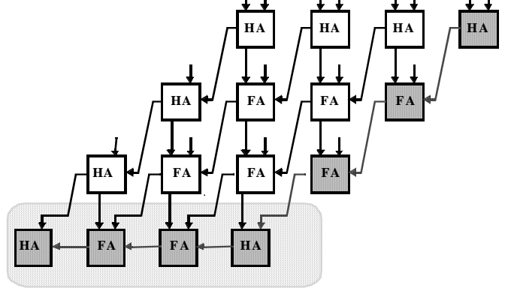
Multiplier
- Carry-Save-Adder를 이용한 Multiplier
- High speed, Low cost, Less Latency
T(mult)=
(N-1)T(carry)+ (N-1)T(and)+T(CLA)

Slide 26
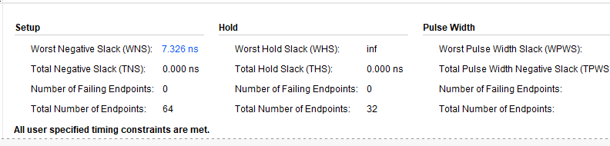
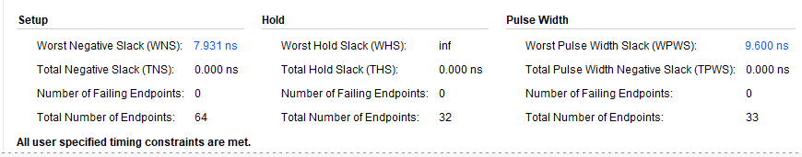

Multiplier 비교
Dataflow 기반
Multiplier critical path delay:
20ns-7.326ns=12.674ns
CSA ADDER 기반
Multiplier critical path delay:
20ns-7.931ns=12.069ns

Slide 27
Modulator
START
<step 0>
Input_reg ← a[31:0]
Temp ← {0,a[31:16]}
Step ← 1
Shift를 이용한 나머지연산자
d
Step<17
Temp_next ← {Temp,a[16-step]
No
Yes
Temp<65521
Temp_next<65521
Yes
No
Yes
No
Temp ← Temp-65521
Temp ← Temp_next
Temp ← Temp-65521
result ← {16’b0,Temp}
Step ← Step+1
END

Slide 28
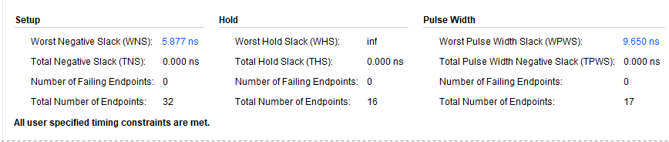
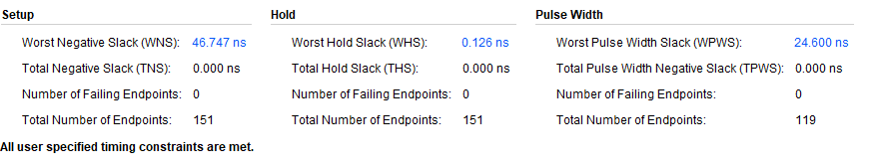
Modulator 비교
기존 % 이용
Modulator critical path delay:
50ns-5.877ns=44.123ns
SHIFT 이용
Modulator critical path delay:
50ns-46.747ns=3.253ns

Slide 29
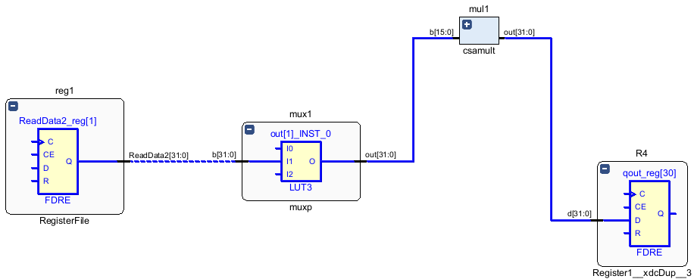
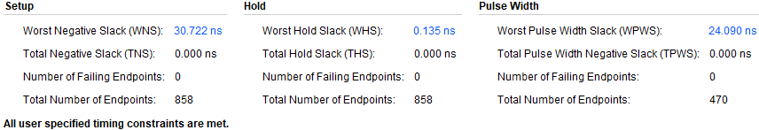
CRITICAL PATH DELAY
CPU critical path delay :
50ns-30.722ns=19.278ns
Delay 증가 요인
- MUX와 Multiplier의 결합
- Wire에 의한 연결 지연
29

Slide 30
비교
A%65521 이라는 식을 계산한다고 가정
MIPS
: LW(A) → LW(65521) → MODULO
5 + 5 + 4 * 45ns = 630ns
ECC
: LW(A) → MODULO
5 + 21* 45ns = 520ns
약 20% 향상
30

Slide 31
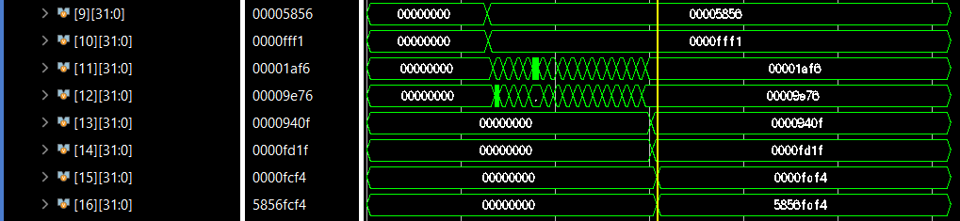
SIMULATION RESULT
 | 값(16진수)
R[9] | 00005856 | R
R[15] | 0000fcf4 | S
R[16] | 5856fcf4 | R,S
R[30] | 0
R[31] | 0
시뮬레이션 결과
(R,S) = (5856, fcf4) = 서명
R = 서명의 고유성 보장
S = 서명의 유효성 보장

Slide 32
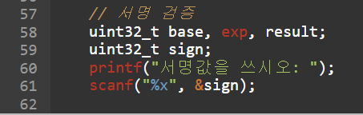
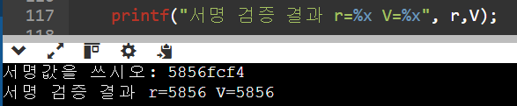
VERIFICATION
CPU 시뮬레이션 결과값
서명 검증 결과 (C)
 | 값(16진수)
R[9] | 00005856 | R
R[15] | 0000fcf4 | S
R[16] | 5856fcf4 | R,S
R[30] | 0
R[31] | 0
CPU 시뮬레이션 결과 값과 서명 검증 결과 값이 동일하므로 전자서명이 올바르게 작동했다는 것을 알 수 있음.

Slide 33
THANK YOU FOR
LISTENING

